Slide 1
4H Norge Sosialt ● Aktivt ● Morsomt

Slide 2
Korona
Internasjonale arrangement: Nordisk leir 2021 er avlyst. 4H Norge sin deltakelse i utveksling og andre internasjonale arrangement (med fysisk oppmøte) er avlyst frem til 15. august.
Nasjonale arrangement: Instruktørkurs del 3 og fylkesstyreopplæring gjennomføres digitalt. Landsstyremøtene og instruktørkurs del 1 gjennomføres fysisk om mulig, men med digital gjennomføring som plan B.

Slide 3
#korona
Fylkesarrangement: Fylkesstyret vurderer selv hvilke arrangement som kan gjennomføres. Det må regnes med at også 2021 er et annerledes år, men vi håper at sommerens fylkesvise leirer kan gjennomføres.
Klubbarrangement: Klubbstyret og klubbrådgiver vurderer hvilke arrangement som kan gjennomføres. Klubbene oppfordres til å ikke utsette, men finne alternative aktiviteter, dersom normal/planlagt aktivitet ikke kan gjennomføres. Nettsak om korona oppdateres ved endring i koronareglene. Planleggingsverktøy ol. finnes på ressurssidene.

Slide 4
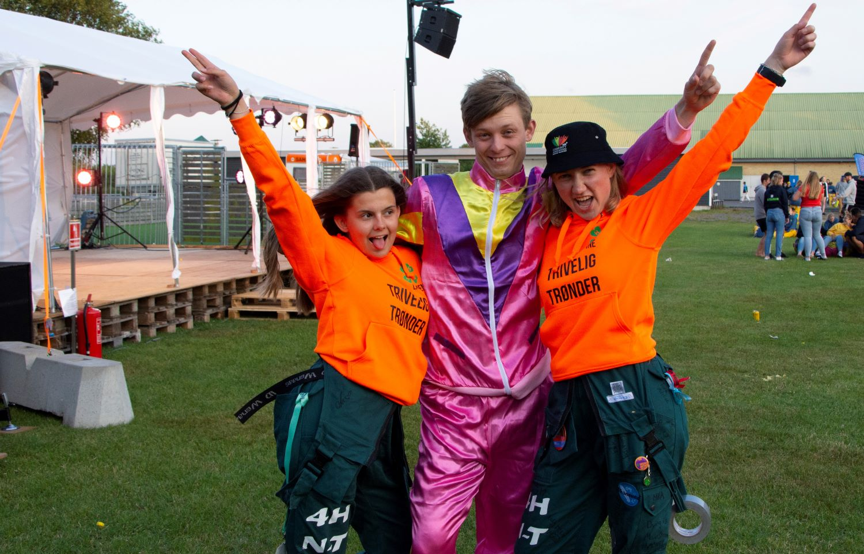
Verving
Tips til verveaktivitet i klubben:
Februar/mars: Sørg for at alle e-postadresser stemmer. Årets kontingentfaktura sendes ut. Er det noen i klubben som er usikre på om dem vil fortsette? Ta en prat med dem og oppfordre til å fortsette. Finn ut hva som gjør at dem vil slutte og hva som skal til for at dem vil fortsette.
Mai/juni: Vis frem klubben på bygdedager, 4H-dagen og åpne lokale arrangement. Få lokalavisa til å skrive om leirer og andre spennende aktiviteter.

Slide 5
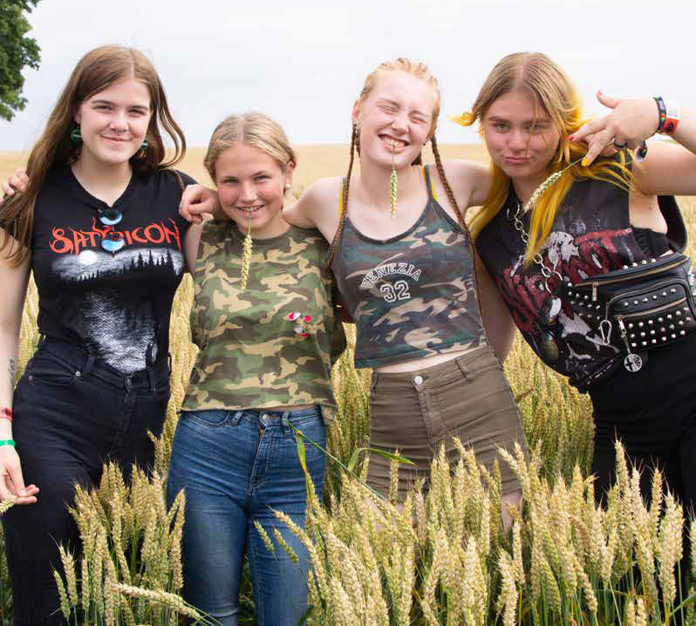
#verving
August/september: Ved skolestart er mange interessert i å forsøke en ny fritidsinteresse. Inviter dem med i 4H. Ha gjerne et eget arrangement med fokus på å ta imot nye medlemmer.
November/desember: November er nasjonal vervemåned med fokus på at vi alle skal verve. F.eks. kan dere velge ut et arrangement hvor dere oppfordrer alle medlemmene til å ta med en venn.

Slide 6
Medlemsregisteret
Innlogging til Min side, med tilgang til Min klubb (for de med verv i klubben) på www.4h.no.
Kontroller at riktig informasjon er registrert på klubben og medlemmene innen 1.februar.
Rapportering kun én gang i året via Min klubb; innen 1. desember - inkludert Frifond.
Arrangement:
Påmelding krever at du har et medlemsnummer.
Enkelte arrangement framover vil kreve kortbetaling ved påmelding.
Notes:
Viktigste punkter i medlemsregisteret
Innlogging via Nettsidene til Min side. De som har verv i klubben får også tilgang til Min klubb.
Sjekk ut nettsidene for mer informasjon. Vi oppdatere disse ved endringer
Kvalitetskontroller informasjon som er registrert på klubben og medlemmene i klubben.
Klubben; adressen skal oppdateres med klubblokale eller klubbrådgiver As adresse
Medlemmene: Oppdater medlemsinformasjon, verv, inn og utmelding
Rapportering nå kun 1 gang i året
1.desember blir frist for all rapportering for klubben inkludert frifond
Arrangement:
Enkelte arrangement fremover vil kreve kortbetaling ved påmelding.
Påmelding krever at du har et medlemsnr, om de ikke har det gå inn på «Bli med» hvor de kan registrere seg og får et medlemsnr i retur etter 1-2dg.
Nytt for 2021, lanseres i Q1:
Betaling ved innmelding via Bli med kort eller vipps
Fakturaer vil fra februar komme på epost eller sms og inneholde en betalingslink. Hvor du kan trykke på linken og gå direkte til kort eller vipps betaling.

Slide 7
#medlemsregisteret
Innmelding
Gå til https://4h.no/blimed/ for innmelding.
Innmeldte får et medlemsnummer i retur etter 1 - 2 dager.
I begynnelsen av 2021 lanseres betaling med kort og Vipps ved innmelding.
Følg med på informasjon som sendes ut i klubbservice og på ressurssidene.
Har du spørsmål så ta kontakt på kontingent@4h.no.

Slide 8
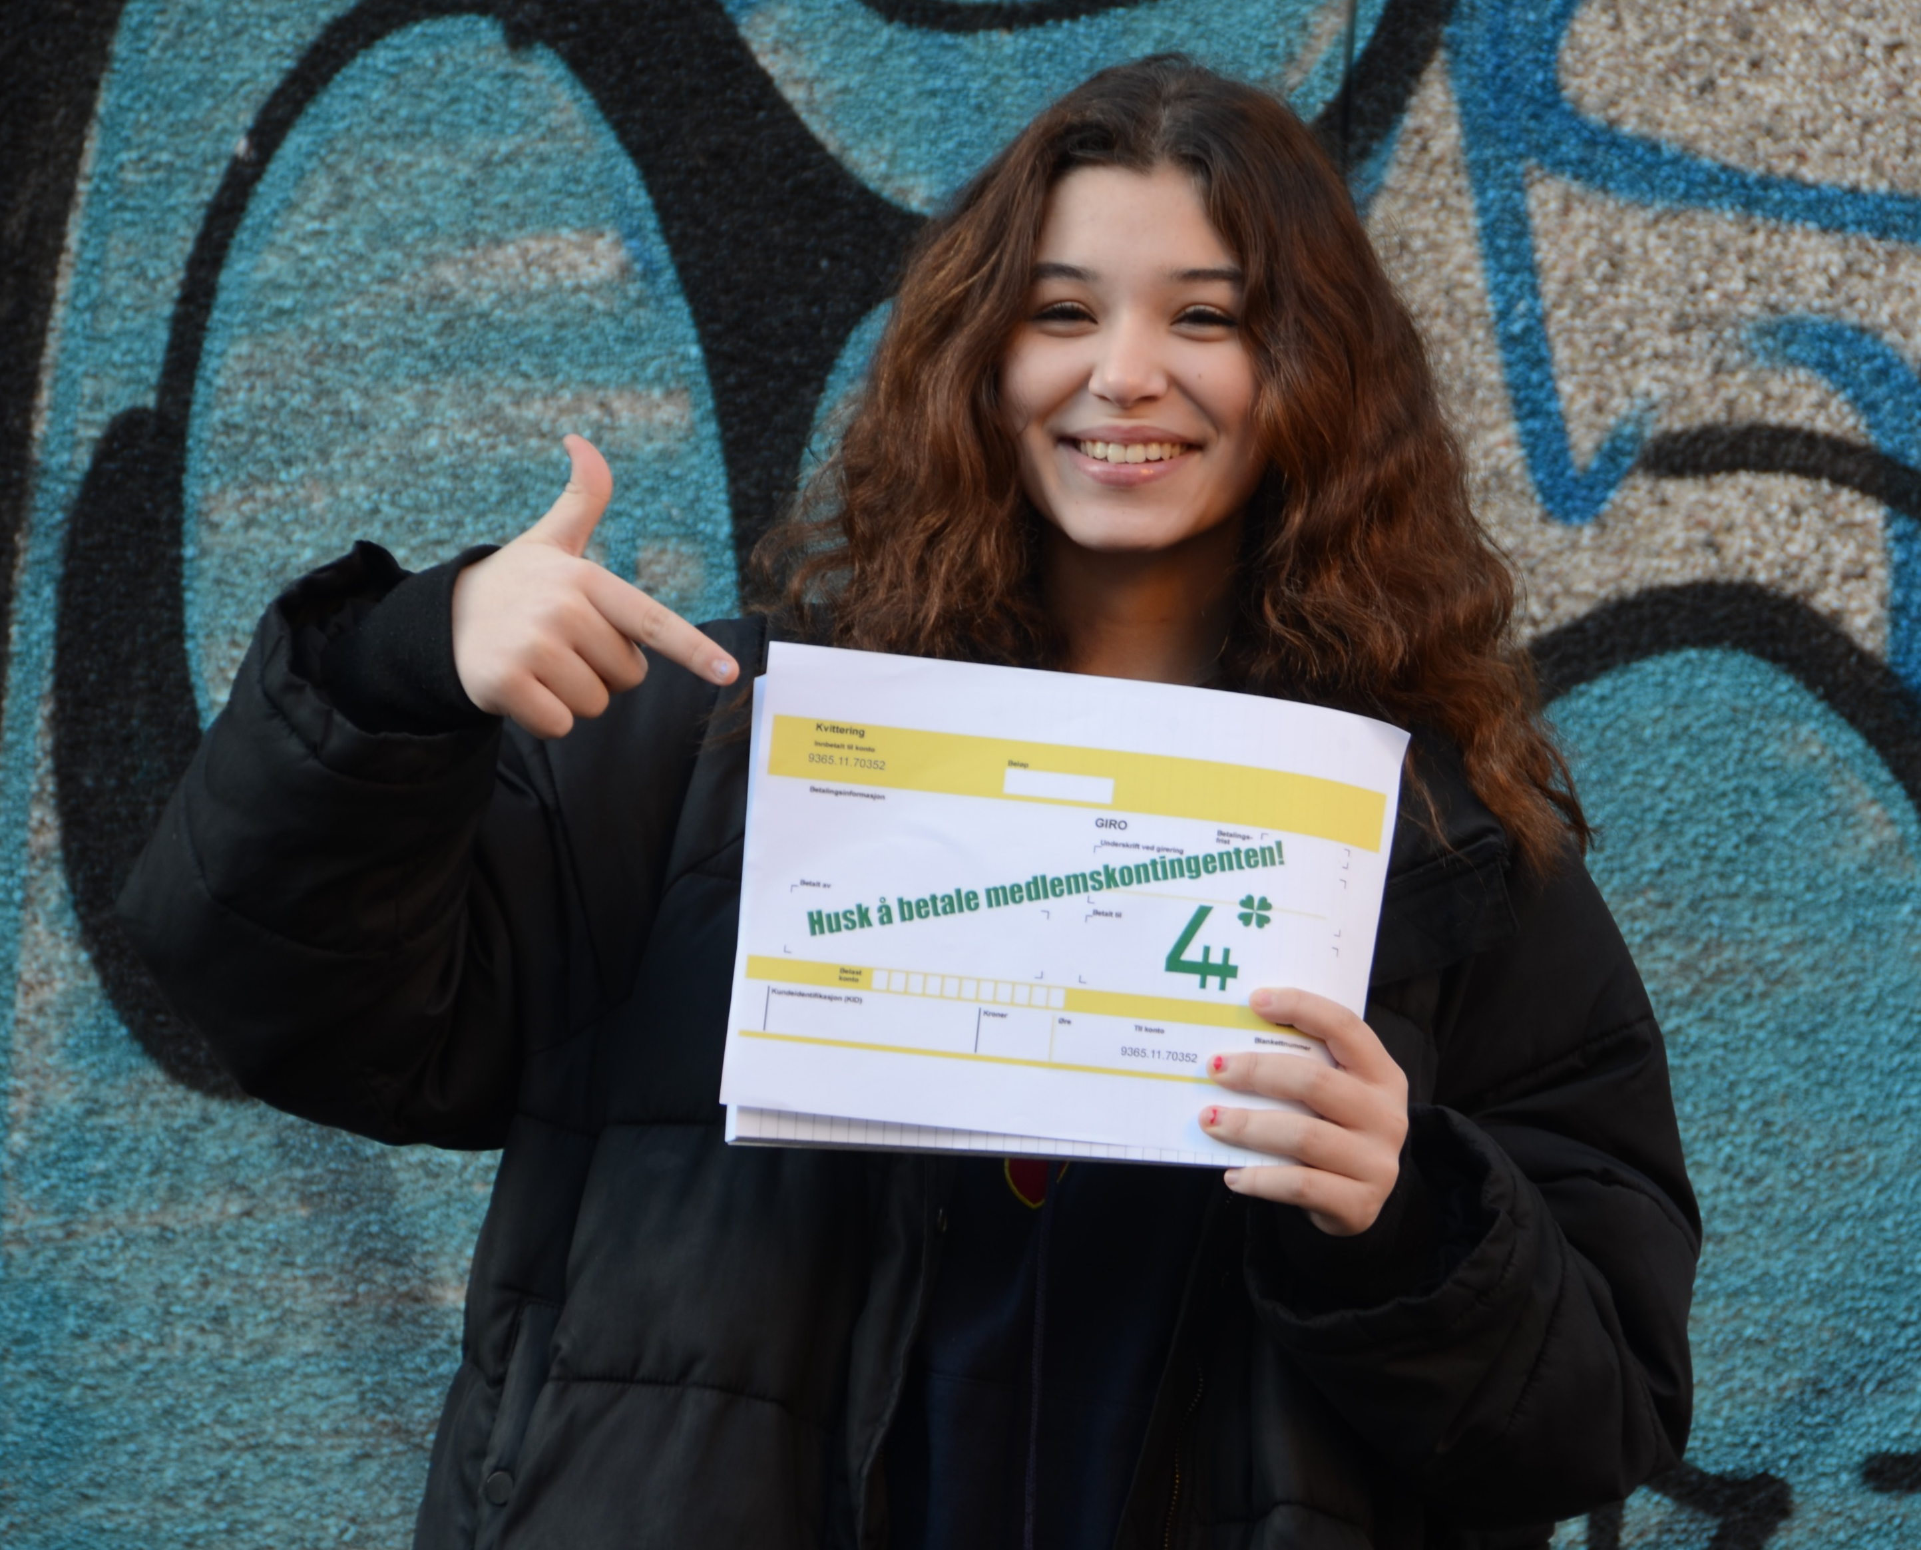
Diverse info
Utsending av lodd til klubbene i uke 9.
Faktura medlemskontingent sendes ut 22. februar med betalingslink i e-post eller SMS.
Klubbenes frist for oppdatering av medlemsregisteret og utmeldinger er 1. februar. (Antall lodd som sendes til klubbene, er basert på medlemstall pr 15. feb.).

Slide 9
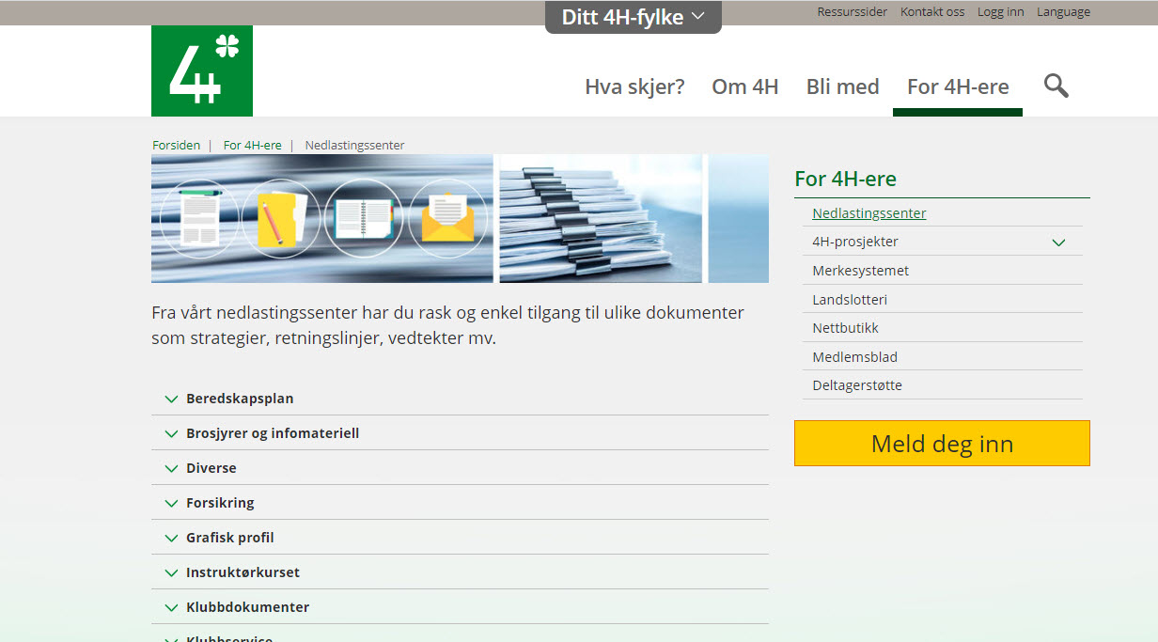
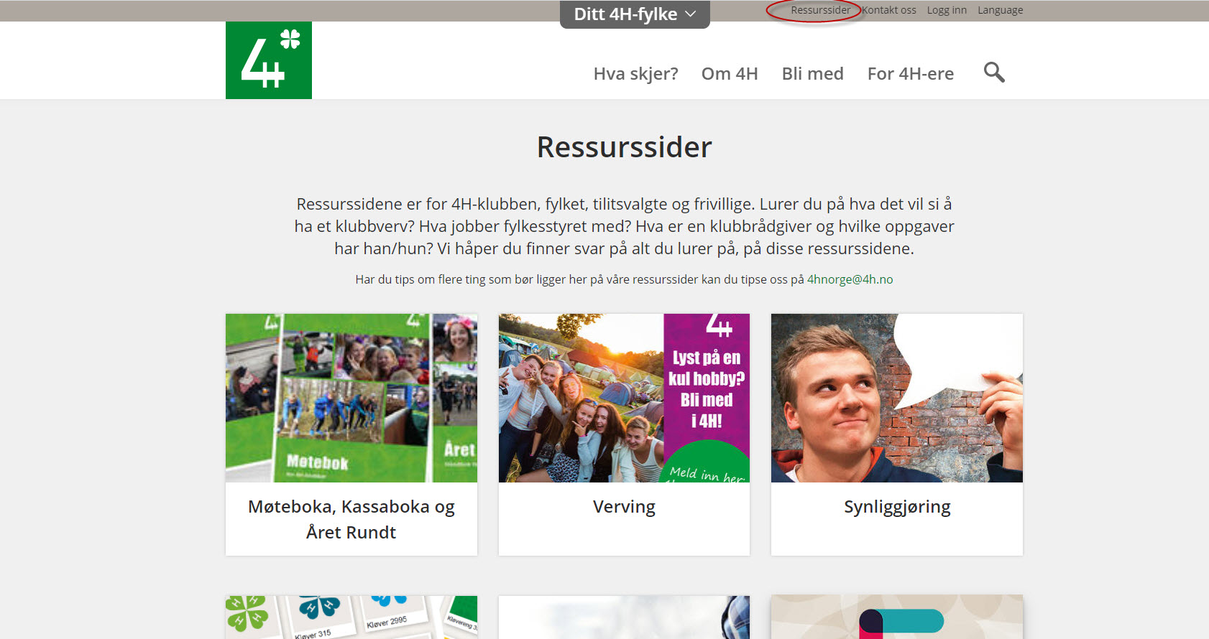
Nettsider
Nye nettsider ble lansert i desember 2019
Alle fylkene har egen nettside
God oversikt over arrangement og aktuelt
Nyttige ressurser:
Ressurssider
Nedlastingsarkivet
Prosjektplattformen

Slide 10
Landbruk
4H Norge har en samarbeidsavtale med Norsk landbrukssamvirke. 4H i fylket får overført midler til fylkesaktiviteter via denne avtalen og er forpliktet til å bruke samvirkets produkter på kurs og arrangement. Lurer du på innholdet i avtalen, kan 4H-kontoret gi mer informasjon.
Lyst å velge et landbruksprosjekt? Det ligger allerede mange spennende muligheter i oppdragsbanken som du kan bruke for å gjennomføre et prosjekt, og flere kommer.

Slide 11
4H-gård
4H-gårdene i fylket er en fin arena for klubbaktivitet, kurs og aktivitetsdager. Se hva som er mulig å få til på gården/gårdene i ditt fylke.
4H-gårdene er fin arena for 4H-dagen, Natt i naturen og andre aktiviteter under Friluftslivets uke.
4H-gårdene er en flott arena for å verve nye medlemmer.
Les mer om 4H-gårdene på deres nettside: www.4hgard.no

Slide 12
Friluftsliv
Det blir utlyst midler til lokale arrangementer også i 2021
Mål: Lokale friluftslivsaktiviteter for barn og unge (med lav terskel for deltakelse).
4H-klubber prioriteres, alle som søker får minst kr 1000.
Mer informasjon kommer på https://4h.no/hva-skjer/friluftsliv/ (ca. mars-april).
Viktige datoer innen friluftsliv i 2021:
Under åpen himmel: 1. mai. Les mer på Under åpen himmel-arrangementet.
Friluftslivets uke og #nattinaturen: fra første helgen i september. Les mer på våre nettsider.

Slide 13
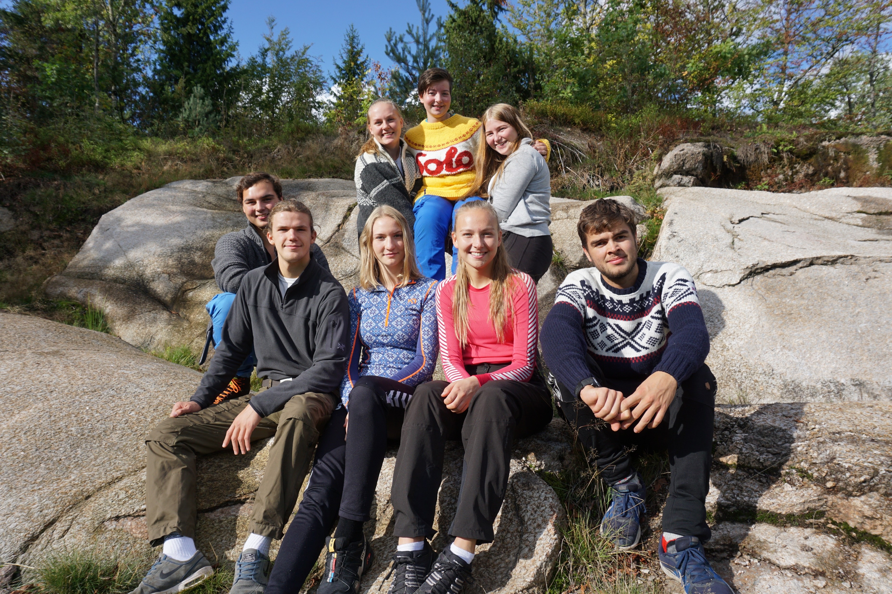
Instruktørkurs
Et opplæringstilbud for 4H-ere i alderen 16-26 år. Interesse må meldes til 4H-fylket ditt.
Passer for 4H-ere som har lyst til å lære seg hvordan man holder kurs for andre.
Etter endt kurs, blir deltakerne godkjente instruktører i 4H Norge med fordypning enten i styreverv eller i friluftsliv.
Les mer om kurset under «Instruktørkurs».

Slide 14
Internasjonale utvekslinger og kurs
Vedtak fra sentralstyret 9.desember 2020: «Alle internasjonale arrangement til og med 15. august avlyses. Dette inkluderer 4H Norges deltakelse på nordisk leir i Sverige sommeren 2021, utveksling og andre internasjonale arrangement med fysisk tilstedeværelse».
Brevvenn i USA for medlemmer mellom 9 og 18 år. Ny frist for å registrere seg er 30.januar. Programmet går fra 15.feb. - 17.mai.

Slide 15
Gambia
Bli med på studietur!
4H Norge arrangerer studietur til Gambia annethvert år. Neste studietur (ca 14 dager) blir fra nyttårshelga 2021, dersom koronapandemien tillater det. Det er plass til 16 deltakere. Målgruppa er 4H-ere (fra 16 år), alumner, klubbrådgivere og ansatte i 4H. Følg med, og søk deg med på en spennende reise, når den blir utlyst!
Tvillingklubber
4H-klubbene i Gambia ønsker tvillingklubber i Norge. Målet er å bli kjent med hverandres folk og kultur, og å utveksle ideer for å oppnå gjensidig respekt og forståelse mellom landene. Vil din klubb ha en tvillingklubb i Gambia, kontakt rådgiver Anne Kari Eliassen.
Les mer om Gambia-samarbeidet på våre nettsider.

Slide 16
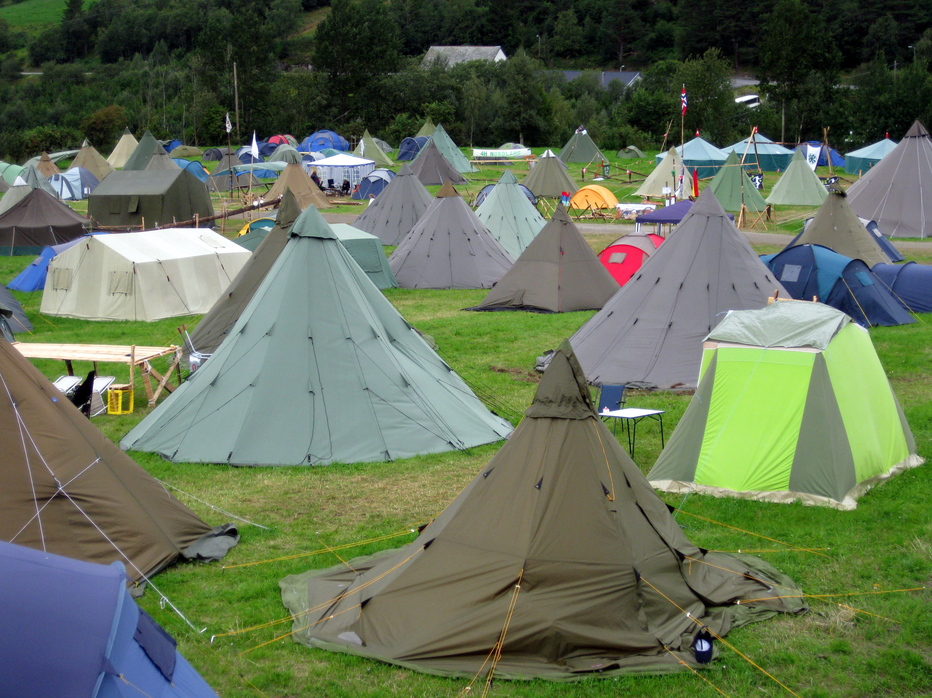
Landsleir 2022
Neste 4H-landleir arrangeres i juli 2022.
4H Sogn og Fjordane er vertskap for leiren.
Leiren skal være i Breim, på Fjordhestgarden. (Samme område som Nordisk 4H-leir i 2009).
Følg med i alle 4H-kanaler for mer info om leiren, som kommer fortløpende i løpet av året.

Slide 17
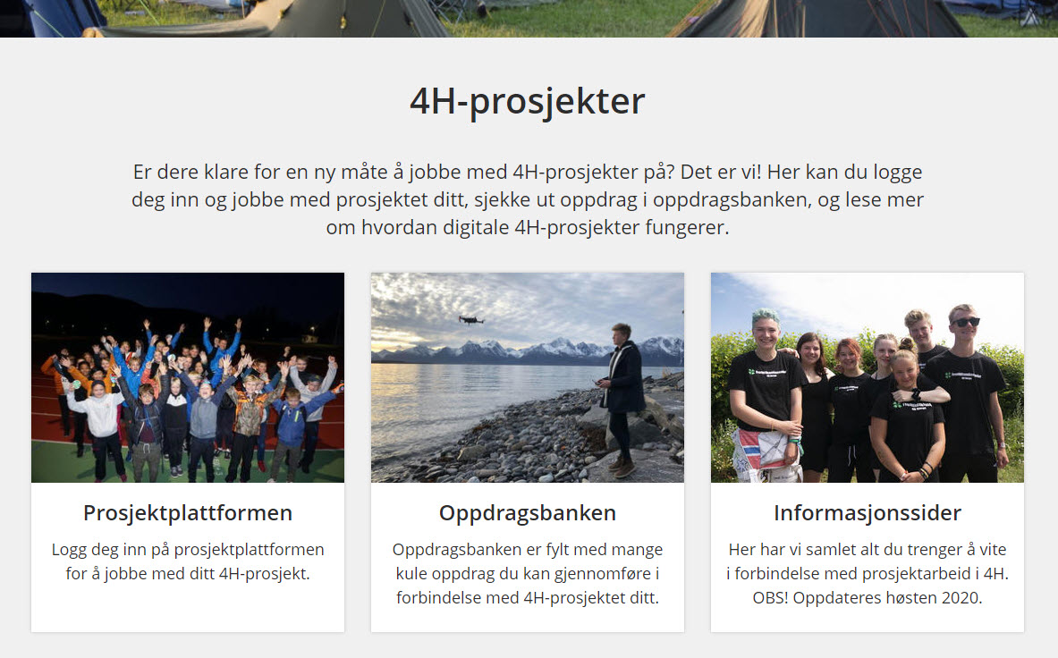
Digitale prosjekter
Prosjektplattformen er stengt 1. jan.-15. feb. pga nødvendige oppdateringer.
Likevel mulig å starte på prosjektarbeid tidlig på nyåret! Les hvordan.
Frist for å legge inn plan for prosjekt utvides til 15. april i 2021.
Mulig å bruke gamle prosjekthefter i 2021, men kun et lite utvalg er tilgjengelig for kjøp i 4H-butikken, når den åpner igjen.
Alle 4H-fylker skal arrangere egne opplæringstilbud i løpet av våren. Følg med for informasjon fra fylket ditt.
Notes:
Prosjektplattformen: det er en midlertidig stengning.

Slide 18
Til 4H-eren
Fire enkle steg for å forberede seg:
Se presentasjonen «Kom i gang med prosjektplattformen»
Se opplæringsvideoer om digitale prosjekter
Vil du drive med 4H-prosjektet ditt alene eller sammen med andre?
Ta en titt i oppdragsbanken og bli inspirert!

Slide 19
Til klubbrådgiveren
Enkle steg for at prosjektarbeidet i klubben kan fortsette som vanlig:
Bli kjent med opplæringstilbudene vi har om digitale prosjekter. «Kom i gang med prosjektplattformen», «Opplæringsvideoer» og informasjonssider
Oppfordre medlemmene til å forberede seg til åpningen av prosjektplattformen
Bli med på opplæringstilbudene om digitale prosjekter i 4H-fylket ditt.
Anbefalt frist for å levere plan for 4H-prosjektene endres fra 1. mars til 15. april.

